Slide 1
第4章 面向对象分析(OOA)
4.1 分析过程
4.2 需求陈述
4.3 建立对象模型
4.4 建立动态模型
4.5 建立功能模型
4.6 定义服务
4.7 面向对象分析实例
1

Slide 2
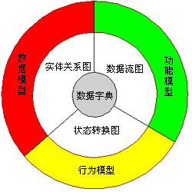
分析过程=提取系统需求
理解
表达：软件需求规格说明
  对象模型 (谁做)
  功能模型 (做什么)
  动态模型 (何时做)
验证
分析的目的：用分析模型取代需求陈述

Slide 3
4.1 分析过程
分析过程：抽取和整理用户需求、建立问题域精确模型的过程
写出需求陈述
  如：标书
调研、讨论、交流、协商
建立快速原型系统
建模

Slide 4
系统三要素与三个子模型
静态结构—对象模型：
  对解决任何问题都极有价值
交互次序—动态模型：
  对涉及交互作用和时序问题较重要
  如用户界面、控制过程
数据变换—功能模型：
  对运算量很大的问题较重要
  如高级语言编译、科学与工程计算
动态模型和功能模型包含了对象模型中的操作（服务或方法）

Slide 5
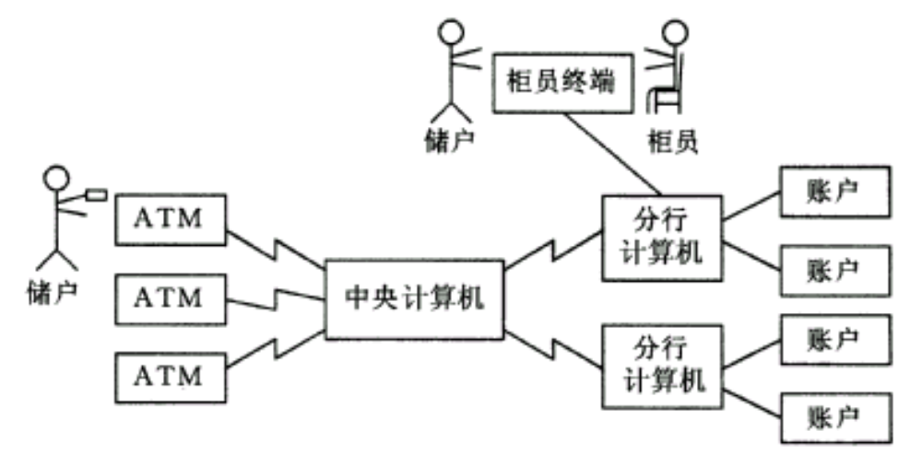
4.2 需求陈述
图4.2 ATM系统

Slide 6
4.3 建立对象模型*
步骤
  寻找类-＆-对象
  确定关联（识别结构）
  划分主题
  确定属性
  建立动态模型和功能模型
  定义服务（操作/方法）

Slide 7
4.3.1 确定类-＆-对象
找出候选的类-＆-对象
方法一：参照五类常见事物
  可感知的物理实体
  人或组织的角色
  应该记忆的事件
  两个或多个对象的相互作用
  需要说明的概念
方法二：非正式分析。以需求陈述为依据
  名词作为类-＆-对象的候选者
  形容词作为确定属性的线索
  动词作为服务（操作）的候选者

Slide 8

某银行拟开发一个自动取款机系统，它是一个由自动取款机、中央计算机、分行计算机及柜员终端组成的网络系统。
ATM和中央计算机由总行投资购买。
总行拥有多台ATM，分别设在全市各主要街道上。
分行负责提供分行计算机和柜员终端。
柜员终端设在分行营业厅及分行下属的各个储蓄所内。
该系统的软件开发成本由各个分行分摊。
银行柜员使用柜员终端处理储户提交的储蓄事务。
储户可以用现金或支票向自己拥有的某个账户内存款或开新账户。
储户也可以从自己的账户中取款。
通常，一个储户可能拥有多个账户。
柜员负责把储户提交的存款或取款事务输进柜员终端，接收储户交来的现金或支票，或付给储户现金。
柜员终端与相应的分行计算机通信，分行计算机具体处理针对某个账户的事务并且维护账户。

Slide 9
拥有银行账户的储户有权申请领取现金兑换卡。
使用现金兑换卡可以通过ATM访问自己的账户。
目前仅限于用现金兑换卡在ATM上提取现金(即取款)，或查询有关自己账户的信息(例如，某个指定账户上的余额)
将来可能还要求使用ATM办理转账、存款等事务。
所谓现金兑换卡就是一张特制的磁卡，上面有分行代码和卡号。
分行代码惟一标识总行下属的一个分行，卡号确定了这张卡可以访问哪些账户。
通常，一张卡可以访问储户的若干个账户，但是不一定能访问这个储户的全部账户。
每张现金兑换卡仅属于一个储户所有，但是，同一张卡可能有多个副本，因此，必须考虑同时在若干台ATM上使用同样的现金兑换卡的可能性。
也就是说，系统应该能够处理并发的访问。

Slide 10
当用户把现金兑换卡插入ATM之后，ATM就与用户交互，以获取有关这次事务的信息，并与中央计算机交换关于事务的信息。
首先，ATM要求用户输入密码，接下来ATM把从这张卡上读到的信息以及用户输入的密码传给中央计算机，请求中央计算机核对这些信息并处理这次事务。
中央计算机根据卡上的分行代码确定这次事务与分行的对应关系，并且委托相应的分行计算机验证用户密码。
如果用户输入的密码是正确的，ATM就要求用户选择事务类型(取款、查询等)。
当用户选择取款时，ATM请求用户输入取款额。最后，ATM从现金m口吐出现金，并且打印出账单交给用户。

Slide 11
例：ATM系统
从需求陈述中找出名词，作为类-＆-对象的候选者
  银行、ATM、系统、中央计算机、分行计算机、柜员终端、网络、总行、分行、软件、成本、市、街道、营业厅、储蓄所、柜员、储户、现金、支票、账户、事务、现金兑换卡、余额、磁卡、分行代码、卡号、用户、副本、信息、密码、类型、取款额、账单、访问
根据领域知识和常识补充
  通信链路、事务日志

Slide 12
筛选出正确的类-＆-对象
冗余：储户、用户、现金兑换卡、磁卡、副本
无关：成本、市、街道、营业厅、储蓄所
笼统：银行、网络、系统、软件、信息、访问
属性：现金、支票、余额、分行代码、卡号、密码、类型、取款额、账单
操作：
实现：通信链路、事务日志
正确的类-＆-对象：
  ATM、中央计算机、分行计算机、柜员终端、总行、分行、柜员、储户、账户、事务、现金兑换卡、

Slide 13
4.3.2 确定关联
初步确定关联
  由需求陈述直接提取动词短语得出关联
  分析需求陈述提取隐含的关联
  根据问题域知识得出关联

Slide 14
某银行拟开发一个自动取款机系统，它是一个由自动取款机、中央计算机、分行计算机及柜员终端组成的网络系统。
ATM和中央计算机由总行投资购买。
总行拥有多台ATM，分别设在全市各主要街道上。
分行负责提供分行计算机和柜员终端。
柜员终端设在分行营业厅及分行下属的各个储蓄所内。
该系统的软件开发成本由各个分行分摊。
银行柜员使用柜员终端处理储户提交的储蓄事务。
储户可以用现金或支票向自己拥有的某个账户内存款或开新账户。
储户也可以从自己的账户中取款。
通常，一个储户可能拥有多个账户。
柜员负责把储户提交的存款或取款事务输进柜员终端，接收储户交来的现金或支票，或付给储户现金。
柜员终端与相应的分行计算机通信，分行计算机具体处理针对某个账户的事务并且维护账户。

Slide 15
拥有银行账户的储户有权申请领取现金兑换卡。
使用现金兑换卡可以通过ATM访问自己的账户。
目前仅限于用现金兑换卡在ATM上提取现金(即取款)，或查询有关自己账户的信息(例如，某个指定账户上的余额)
将来可能还要求使用ATM办理转账、存款等事务。
所谓现金兑换卡就是一张特制的磁卡，上面有分行代码和卡号。
分行代码惟一标识总行下属的一个分行，卡号确定了这张卡可以访问哪些账户。
通常，一张卡可以访问储户的若干个账户，但是不一定能访问这个储户的全部账户。
每张现金兑换卡仅属于一个储户所有，但是，同一张卡可能有多个副本，因此，必须考虑同时在若干台ATM上使用同样的现金兑换卡的可能性。
也就是说，系统应该能够处理并发的访问。

Slide 16
当用户把现金兑换卡插入ATM之后，ATM就与用户交互，以获取有关这次事务的信息，并与中央计算机交换关于事务的信息。
首先，ATM要求用户输入密码，接下来ATM把从这张卡上读到的信息以及用户输入的密码传给中央计算机，请求中央计算机核对这些信息并处理这次事务。
中央计算机根据卡上的分行代码确定这次事务与分行的对应关系，并且委托相应的分行计算机验证用户密码。
如果用户输入的密码是正确的，ATM就要求用户选择事务类型(取款、查询等)。
当用户选择取款时，ATM请求用户输入取款额。最后，ATM从现金m口吐出现金，并且打印出账单交给用户。

Slide 17
直接提取动词短语得出的关联
（1）ATM、中央计算机、分行计算机及柜员终端组
成网络。
（2）总行拥有多台ATM。
（3）ATM设在主要街道上。
（4）分行提供分行计算机和柜员终端。
（5）柜员终端设在分行营业厅及储蓄所内。
（6）分行分摊软件开发成本。
（7）储户拥有账户。
（8）分行计算机处理针对账户的事务。
（9）分行计算机维护账户。

Slide 18
（10）柜员终端与分行计算机通信。
（11）柜员输入针对账户的事务。
（12）ATM与中央计算机交换关于事务的信息。
（13）中央计算机确定事务与分行的对应关系。
（14）ATM读现金兑换卡。
（15）ATM与用户交互。
（16）ATM吐出现金。
（17）ATM打印账单。
（18）系统处理并发的访问。

Slide 19
其它的关联
需求陈述中隐含的关联
（19）总行由各个分行组成。
（20）分行保管账户。
（21）总行拥有中央计算机。
（22）系统维护事务日志。
（23）系统提供必要的安全性。
（24）储户拥有现金兑换卡。
根据问题域知识得出的关联
（25）现金兑换卡访问账户。
（26）分行雇用柜员。

Slide 20
4.3.2 确定关联
筛选
  已删除类之间的关联
    已经“系统”、“网络”、“市”、“街道”、“成本”、“软件”、“事务日志”、“现金”、“营业厅”、“储蓄所”和“账单”
    因此删除(1)、(3)、(6)、(23)、(22)、(16)、(17) 、(5)
  与问题无关或应在实现阶段考虑的关联
    (18)
  瞬时事件
    (14) 、(15)

Slide 21
  三元关联
    (11)“柜员输入针对账户的事务”可以分解成“柜员输入事务”和“事务修改账户”两个二元关联
    (8)“分行计算机处理针对账户的事务”也可以做类似的分解
    (12)“ATM与中央计算机交换关于事务的信息”这个候选的关联，实际上隐含了“ATM与中央计算机通信”和“在ATM上输入事务”这两个二元关联
  派生关联
    (2)“总行拥有多台ATM”实质上是“总行拥有中央计算机”和“ATM与中央计算机通信”这两个关联组合的结果
    (9)“分行计算机维护账户”的实际含义是，“分行保管账户”和“事务修改账户”

Slide 22
进一步完善
正名
  (4)“分行提供分行计算机和柜员终端”不如改为“分行拥有分行计算机”和“分行拥有柜员终端”
分解
  把“事务”分解成“远程事务”和“柜员事务”。
补充
  把“事务”分解成上述两类之后，需要补充“柜员输入柜员事务”、“柜员事务输进柜员终端”、“在ATM上输入远程事务”和“远程事务由现金兑换卡授权”等关联。
标明重数

Slide 23
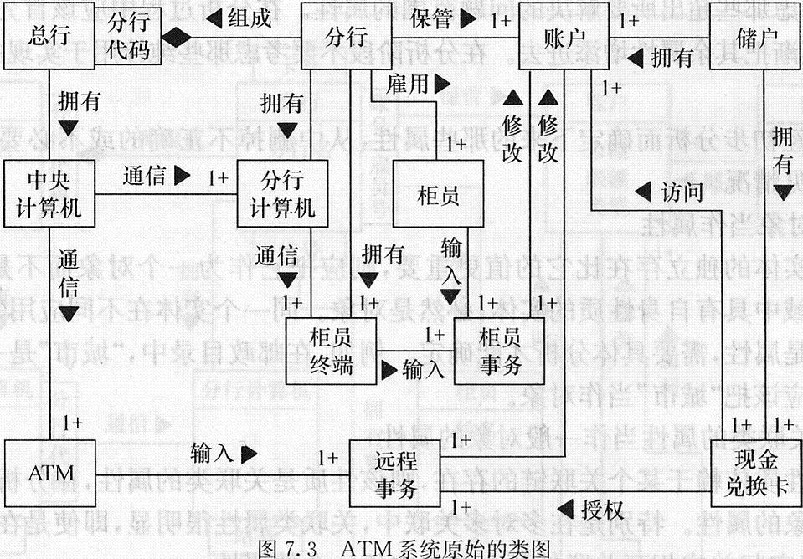
ATM系统原始的类图

Slide 24
4.3.3 划分主题
目的：指导开发者和用户观察整个模型
方法
  先识别出类-＆-对象和关联，然后划分主题
  按问题领域而不是用功能分解方法来确定主题
原则：使不同主题内的对象相互间依赖和交互最少
以ATM系统为例，可以把它划分成三个主题
  总行(包含总行和中央计算机这两个类)
  分行(包含分行、分行计算机、柜员终端、柜员事务、柜员和账户等类)
  ATM(包含ATM、远程事务、现金兑换卡和储户等类

Slide 25
4.3.4 确定属性
分析
  需求陈述中的名词词组、形容词
  仅考虑与具体应用直接相关的属性
  先找出最重要的属性，逐步添加其余属性
选择
  误把对象当作属性
  误把链属性作为属性
  误把限定当作属性
  误把内部状态当作属性
  过于细化
  存在不一致的属性

Slide 26
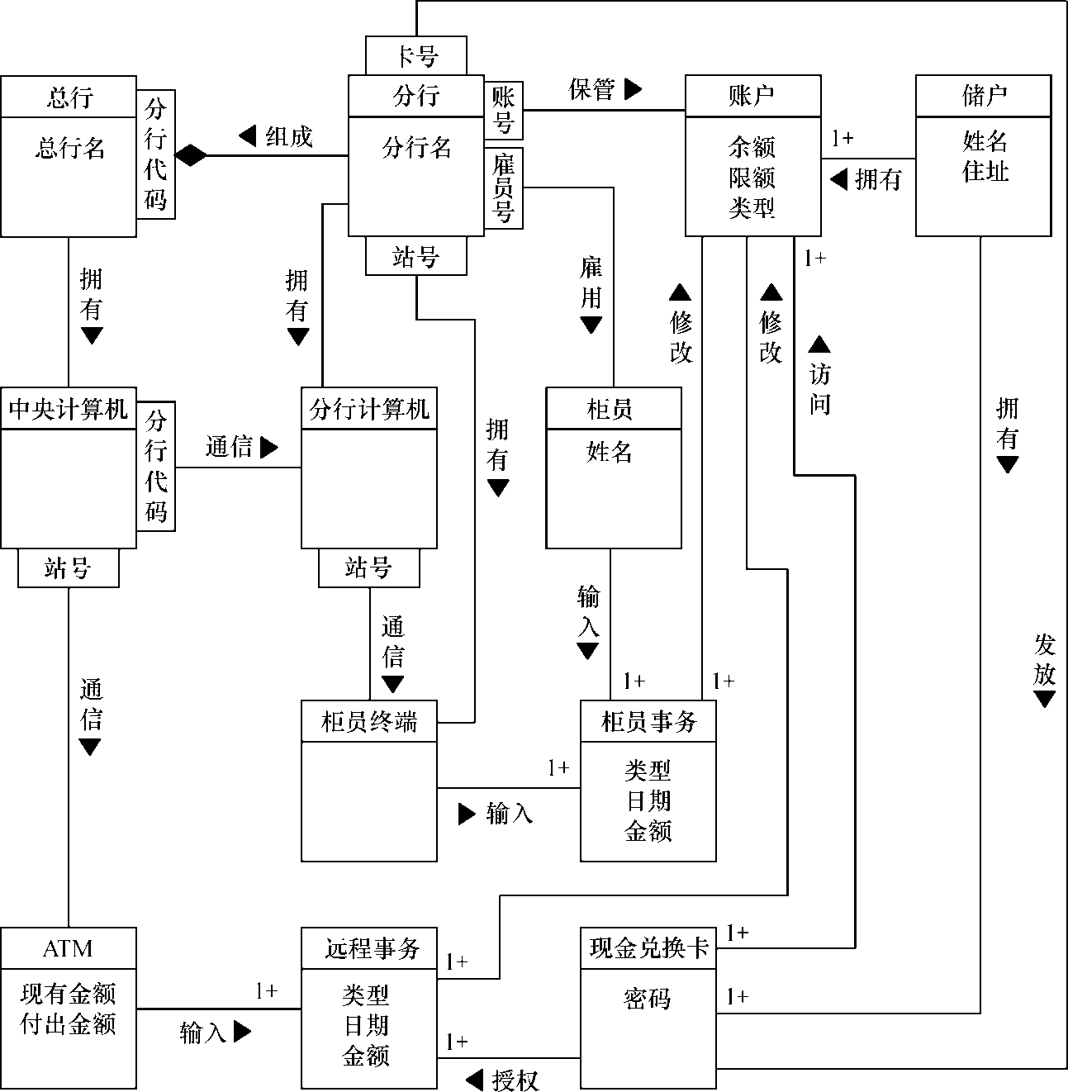
图4.4 ATM系统对象模型中的属性

Slide 27
4.3.5 识别继承关系
继承关系即归纳关系
两种方式建立继承关系
  自底向上：抽象出现有类的共同性质泛化出父类
  如：“远程事务”与“柜员事务”泛化出“事务”
  “ATM”与“柜员终端”泛化出“输入站”
  自顶向下：把现有类细化成更具体的子类

Slide 28
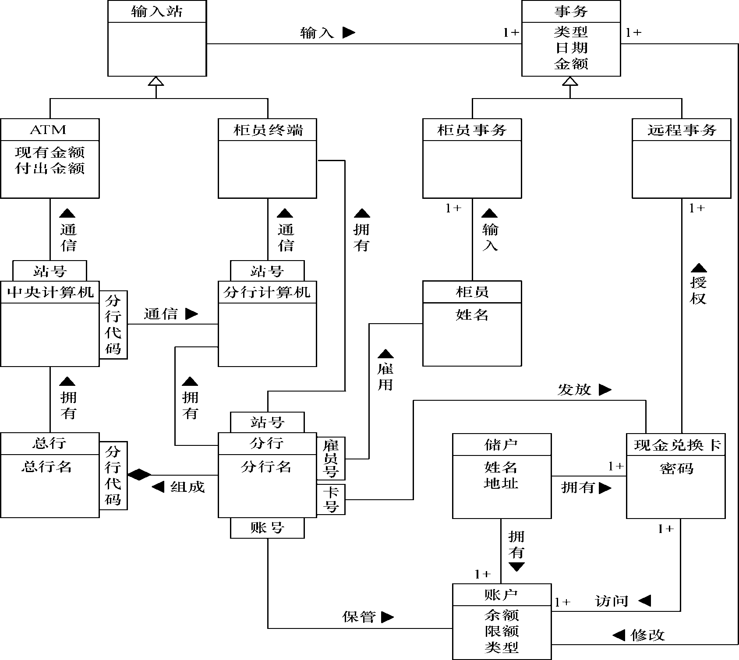
图4.5 带有继承关系的ATM对象模型

Slide 29
4.3.6 反复修改
分解具有两个以上相对独立的功能的类
  如“现金兑换卡”：用户权限识别+现金兑换卡
将具有自己的属性的个体从整体中分离出来形成新的类
  如“事务”由“更新”组成
合并对待解问题无独立意义的类
  如“分行”与“分行计算机”，“总行”与“中央计算机”

Slide 30
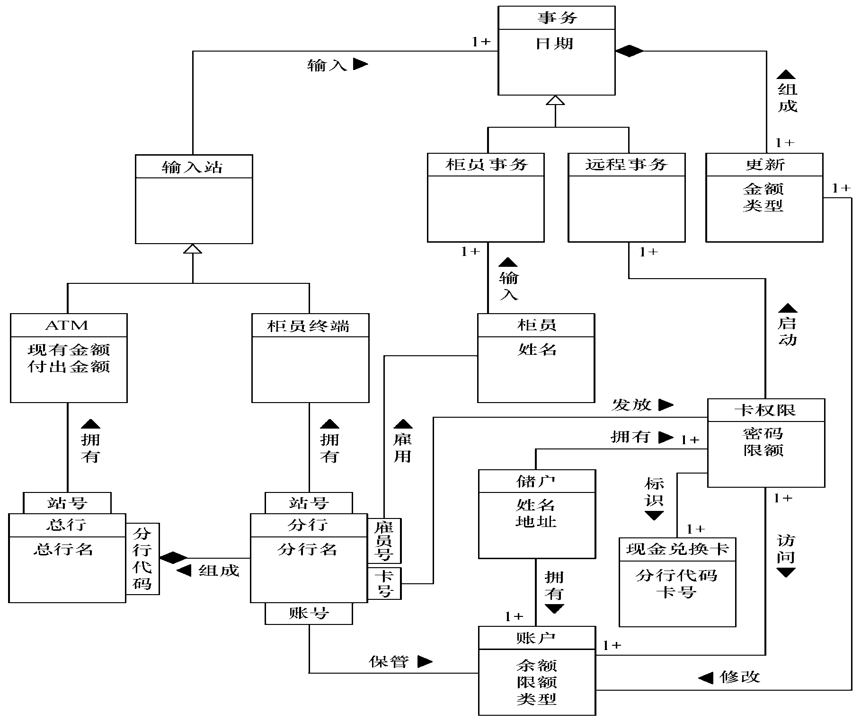
图4.6 修改后的ATM对象模型

Slide 31
4.3.7 确定服务
服务也就是操作
类的成员函数

Slide 32
例：冰酒系统
I am orchard farmer and an ice-wine supplier. I supply several kinds of ice-wine to market. A customer, which can be a store, a super-market, or a person, makes an order for ice-wine by phone or just walking in. I fill in a card with their details, ice-wine requirement and calculate cost. I will deliver the ice-wine but it costs the more the farther away they are. I put the card in a box with other orders so I can find it easily when required.

Slide 33
例：冰酒系统
Farmer, Supplier
ice-wine
Market
Customer
Store, super-market, person
Order
Details
Cost
Card, box
用户类
产品类
X
客户类
客户属性
订单类
订单细节类
订单属性
库存类

Slide 34
4.4 建立动态模型
编写脚本
确定动作对象和目标对象
画事件跟踪图和状态图
审查动态模型

Slide 35
4.4.1 编写脚本
脚本：系统在某一执行期间内出现的一系列事件。它描述用户（或其他外设）与目标系统之间的一个或多个典型的交互过程。
目的：确保整个交互过程正确、清晰、不遗漏重要的交互步骤
编写脚本时，先考虑编写正常情况的脚本，然后考虑特殊情况，最后考虑出错情况

Slide 36
编写正常情况的脚本
ATM请储户插卡；储户插入一张现金兑换卡
ATM接受该卡并读它上面的分行代码和卡号
ATM要求储户输入密码；储户输入自己的密码“1234”等数字
ATM请求总行验证卡号和密码；总行要求“39”号分行核对储户密码，然后通知ATM说这张卡有效
ATM要求储户选择事务类型(取款、转账、查询等)；储户选择“取款”
ATM要求储户输入取款额；储户输入“880”
ATM确认取款额在预先规定的限额内，然后要求总行处理这个事务；总行把请求转给分行，该分行成功地处理完这项事务并返回该账户的新余额
ATM吐出现金并请储户拿走这些现金；储户拿走现金
ATM问储户是否继续这项事务；储户回答“不”
ATM打印账单，退出现金兑换卡，请储户拿走它们；储户取走账单和卡
ATM请储户插卡

Slide 37
编写异常情况的脚本
ATM请储户插卡；储户插入一张现金兑换卡
ATM接受这张卡并顺序读它上面的数字
ATM要求密码；储户误输入“8888”
ATM请求总行验证输入的数字和密码；总行在向有关分行咨询之后拒绝这张卡
ATM显示“密码错”，并请储户重新输入密码；储户输入“1234”；ATM请总行验证后知道这次输入的密码正确
ATM请储户选择事务类型；储户选择“取款”
ATM询问取款额；储户改变主意不想取款了，他敲“取消”键
ATM退出现金兑换卡，并请储户拿走它；储户拿走他的卡
ATM请储户插卡

Slide 38
内容：
  确定对象（即动作对象和目标对象）
  储户、ATM、总行、分行
  确定事件（即事件序列）
  包括：动作对象-〉说明-〉目标对象，
  例如：插卡（储户-〉插卡-〉ATM ）

Slide 39
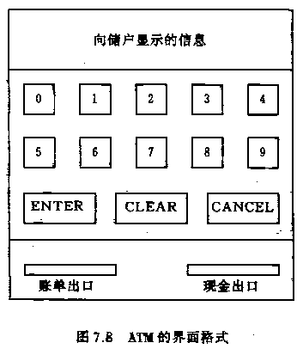
4.4.2 设想用户界面

Slide 40
4.4.3 画事件跟踪图
需求陈述
→脚本
（常见的交互行为，自然语言描述，二义性）
→事件跟踪图（序列图，脚本图形化）
（提取事件，确定动作对象和目标对象，
排列事件次序）
→状态图
（确定对象状态及转换关系）

Slide 41
确定事件
事件包括系统与用户(或外部设备)交互的所有信号、输入、输出、中断和动作等。(不要遗漏了异常事件和出错条件)
传递信息的对象的动作也是事件。(大多数对象到对象的交互行为都对应着事件)
应该把对控制流产生相同效果的那些事件组合在一起作为一类事件，并给它们取一个惟一的名字。
应该把对控制流有不同影响的那些事件区分开来，不要误把它们组合在一起。

Slide 42
储户
ATM
总行
分行
插卡
要求密码
输入密码
请求验证账户
请求分行验证账户
账户有效
账户有效
要求事务类型
ATM
系统
正常
情况
脚本
的事
件跟
踪图
输入类型
要求输入取款额
输入取款额
请求处理事务
请求处理分行事务
事务成功
分行事务成功
吐出现金
请求拿走现金
拿走现金
请求继续此事务
结束
印账单
退卡
请拿走卡
拿走卡
显示主屏幕

Slide 43
4.4.4 画状态图
状态图：描绘事件与对象状态的关系。
一张状态图描绘一类对象的行为，它确定了由事件序列引出的状态序列。
仅考虑具有重要交互行为、发送事件的主动对象类，忽略被动对象和系统外部因素。
  主动对象：ATM，柜员终端、总行、分行
  被动对象：现金兑换卡、事务、帐户
  系统外部因素：储户、柜员
不引起当前状态发生转换的事件可忽略。

Slide 44
画状态图方法与步骤
从一张事件跟踪图出发，仅考虑影响一类对象的事件，即聚焦某条竖线，如ATM
  每条指向竖线的箭头线为状态图的一条有向边，边上标以事件名
  两个事件之间的间隔就是一个状态，给每个状态一个有意义的名称
  每条由竖线射出的箭头线为对象达到某个状态时所做的行为

Slide 45
画状态图方法与步骤（续）
将其他脚本的事件跟踪图的有关状态合并到已画出的状态图中
  找出以前考虑过的脚本的分支点（验证帐户）
考虑边界情况和特殊情况，直至覆盖所有脚本，包含影响某类对象状态的全部事件

Slide 46
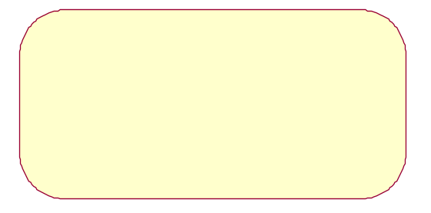

中断
等待网络响应
do:显示取消信息
主屏
输入密码
插卡[可读的]
do:显示主屏幕
do:要求密码
do:验证账户
密码错
插卡[不可读的]
账
户
有
效
拿
走
卡
不可读的卡
取
消
无
效
账
户
do:显示不可读卡信息
do:要求类型
退卡
取消
取消
输
入
类
型
do:退卡:请拿走卡
do:显示取消信息
取消
do:要求金额
等
待
5
秒
钟
结束
输
入
金
额
do:打印账单
do:显示无效账户信息
中止
取消
事务成功
do:处理事务
do:吐出现金:
请求拿走现金
拿走现金
事务 失败
do:请求继续
取消
do:失败信息
ATM类的状态图

Slide 47
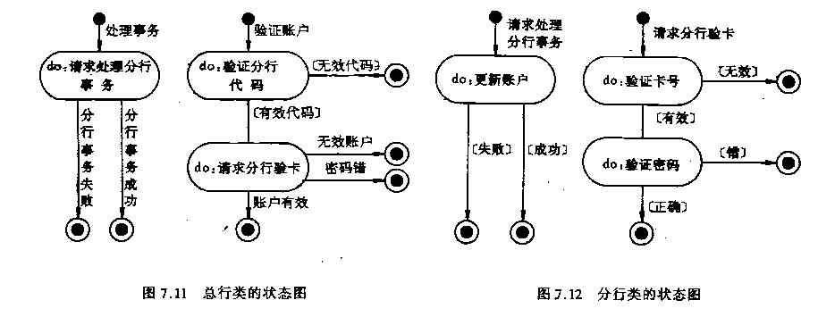

Slide 48
4.4.5 审查动态模型
检查系统级的完整性和一致性
  每个事件都应该既有发送对象又有接受对象
  重点审查没有前驱或没有后继的状态
  例：ATM系统中，总行发出“分行代码错”，ATM类的状态图中没有一个状态接受这个事件。所以，在ATM类的状态图中
  补充一个状态 “do:显示分行代码错信息”，
  其前驱状态为 “do:验证帐户”，
  其后续状态为 “退卡”。

Slide 49
4. 5 建立功能模型
功能模型：描述系统中数据之间的关系以及有关的数据处理功能，它由一组IPO图组成。
画出基本系统模型图（图4.12）
画出功能级IPO图（图4.13）
描述处理框功能（表4.3）

Slide 50
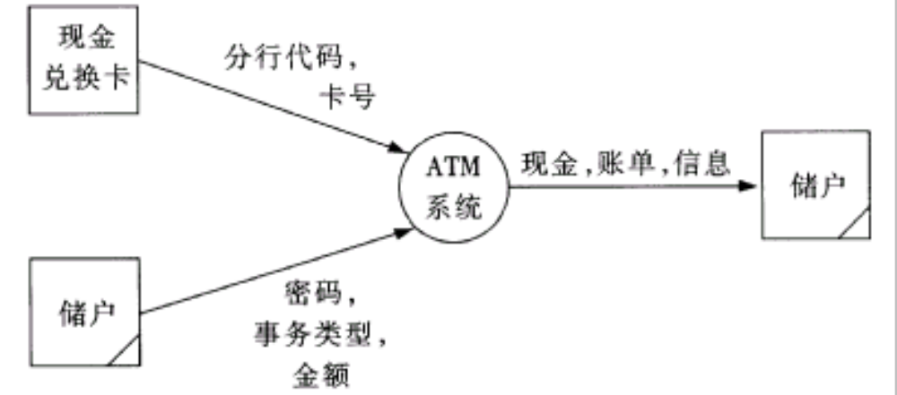
图4.12 ATM系统的基本系统模型

Slide 51
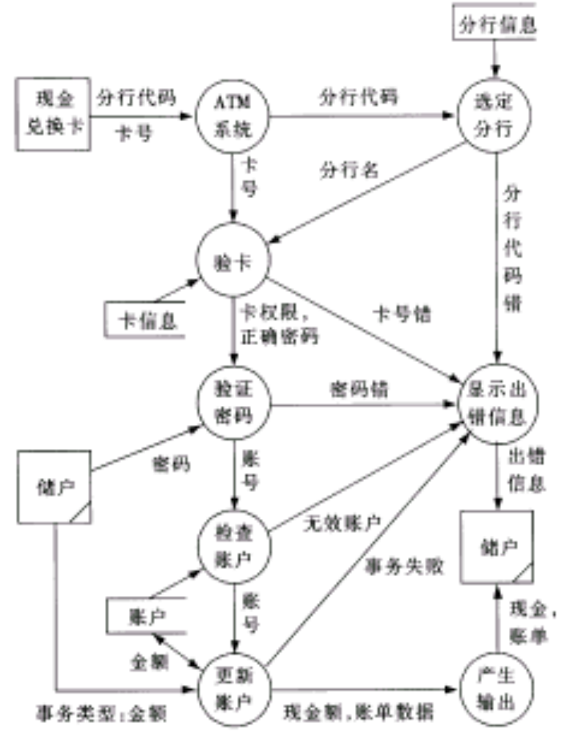
图4.13 ATM系统的功能级数据流图

Slide 52
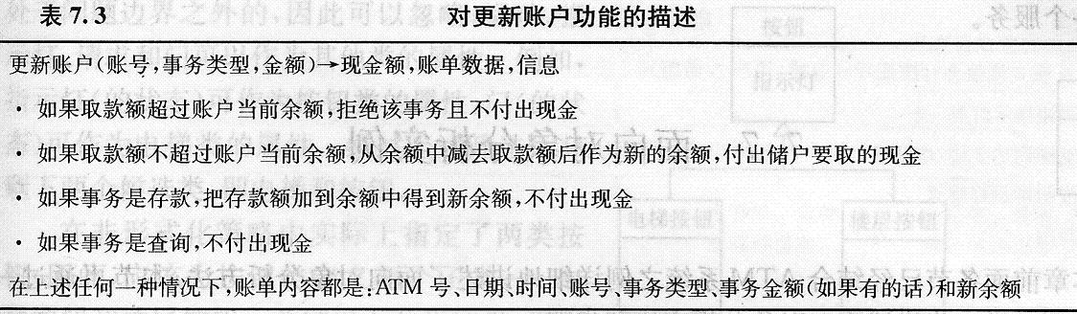

Slide 53
4.6 定义服务
即定义类中的成员函数，来源于：
常规操作
  例如读、写
从状态图或DFD/IOP图中的事件导出的操作
  接受消息(事件)的对象必有由消息名指定的操作
  这个操作修改对象状态(属性值)并启动服务
  例:图4.10,事件”中止”,启动服务”打印帐单”

Slide 54
4.7 实例：电梯控制问题
电梯系统
需求陈述
建立对象模型
建立动态模型
建立功能模型
进一步完善
需求变更

Slide 55
4.7.1 需求陈述
某大厦有m层，需要一套控制n部电梯的产品，要求n部电梯按以下约束在楼层间移动：
  C1:每部电梯有m个按钮，每个按钮代表楼层。当按下按钮时该按钮指示灯亮，同时电梯驶向相应楼层，当到达由按钮制定的楼层时指示灯熄灭。
  C2:除了大厦的最低层和最高层之外，每层楼都有两个按钮分别指示上行和下行。当这两个按钮之一被按下时相应的指示灯亮，当电梯到达此楼层时灯熄灭，电梯向要求的方向移动。
  C3:当电梯无升降动作时，关门并停在当前楼层。

Slide 56
4.7.2 建立对象模型
建立对象模型的5项主要活动
找出类-＆-对象
确定关联（识别结构）
划分主题
确定属性
定义服务（可以推迟到建立动态模型和功能模型之后）

Slide 57
找类-＆-对象
精确地定义问题
  在一个m层楼的大厦里，用每层楼的按钮和电梯内的按钮来控制n部电梯的移动。
提出非形式化策略
  在一幢有m层楼的大厦里，用电梯内的和每个楼层的按钮来控制n部电梯的运动。
  当按下电梯按钮以请求在某一指定楼层停下时，按钮指示灯亮；当请求获得满足时，指示灯熄灭。
  当电梯无升降操作时，关门并停在当前楼层。

Slide 58
把策略形式化
在一幢有m层楼的大厦里，用电梯内的和每个楼层的按钮来控制n部电梯的运动。
当按下电梯按钮以请求在某一指定楼层停下时，按钮指示灯亮；当请求获得满足时，指示灯熄灭。
当电梯无请求时，关门并停在当前楼层。

Slide 59
筛选
问题边界之外
  楼层、大厦
属性
  指示灯（的状态）可作为按钮类的属性
  门（的状态）可作为电梯类的属性
抽象名词
  请求
操作
  运动
剩下的候选类
  电梯、按钮

Slide 60
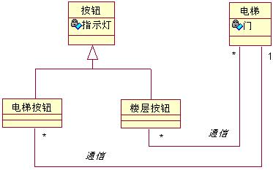
第一次迭代
图4.14 电梯系统对象模型的第一次迭代

Slide 61
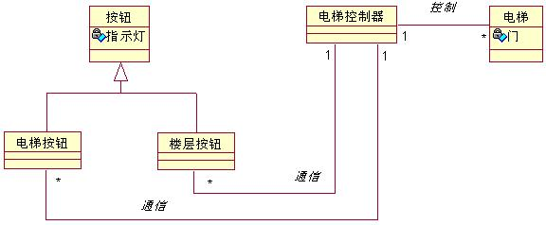
第二次迭代
图4.15 电梯系统对象模型的第二次迭代

Slide 62
4.7.3 建立动态模型
目的：确定每个类应该做的操作
方法：列出用户与系统交互的典型情况，即
编写脚本
  正常情况脚本
  异常情况脚本
画状态转换图

Slide 63
电梯系统正常情况脚本
用户A在3楼按上行按钮呼叫电梯，用户A希望到7楼去
上行按钮指示灯亮
一部电梯到达3楼，电梯内的用户B已按下了到9楼的按钮
上行按钮指示灯熄灭
电梯开门
用户A进入电梯
用户A按下电梯内到7楼的按钮
7楼按钮指示灯亮
电梯关门
电梯到达7楼
7楼按钮指示灯熄灭
电梯开门
用户A走出电梯
电梯在等待时间到后关门
电梯载着用户B继续上行到达9楼

Slide 64
电梯系统异常情况脚本
用户A在3楼按上行按钮呼叫电梯，但是用户A希望到1楼
上行按钮指示灯亮
一部电梯到达3楼，电梯内的用户B已按下了到9楼的按钮
上行按钮指示灯熄灭
电梯开门
用户A进入电梯
用户A按下电梯内到1楼的按钮
电梯内1楼按钮指示灯亮
电梯在等待超时后关门
电梯上行到达9楼
电梯内9楼按钮指示灯熄灭
电梯开门
用户B走出电梯
电梯在等待超时后关门
电梯载着用户A下行驶向1楼

Slide 65

画状态图
电梯控制器是在电梯系统中起核心控制作用的类
如何画这个类的状态转换图？
  将脚本延伸
  事件跟踪图

Slide 66
用户A在3楼按上行楼层按钮，请求一个电梯。用户A想到7楼。
楼层按钮告知电梯控制器楼层按钮已被按下。
电梯控制器给向上楼层按钮发送一个消息，让其指示灯亮。
电梯控制器发送一串消息给电梯，使电梯自己到达3楼，电梯里有用户B，他在1楼 进入电梯并按下到9楼的电梯按钮。
电梯控制器发送一个消息给向上楼层按钮，使其指示灯熄灭。
电梯控制器发送一个消息给电梯门，使它打开自己。
电梯控制器启动定时器。用户A进入电梯。
用户A按下去7楼的电梯按钮。
电梯按钮告知电梯控制器电梯按钮已被按下。
电梯控制器给到7层的电梯按钮发送一个消息，开启它自己。
电梯控制器给电梯门发送一个消息，在定时时间到后关闭电梯门。
电梯控制器给电梯发送一串消息，将它自己移向7楼。
电梯控制器给到7层的电梯按钮发送一个消息，关闭它自己。
电梯控制器给电梯门发送一个消息，使电梯门开启，让用户A从电梯中出来。
电梯控制器启动定时器。用户A从电梯中出来。
电梯控制器给电梯门发送一个消息，定时时间到后电梯门关。
电梯控制器向电梯发送一串消息，使电梯载着用户B移向9楼。

Slide 67
没有待处理的请求，电梯门关闭
电梯控制器循环
电梯停，没有
待处理的请求
按下 按钮
电梯向 d 方向移动，
f是下一层
电梯停，有待
处理的请求
处理请求
do:若灯不亮，接通
按钮，并更新请求
进入等待状态
do:关闭电梯门
决定是否有停止请求
处理下一个请求
do:若灯亮则关闭楼层按钮，关闭电梯门。电梯按下一个请求的方向移动
do:检测请求
用户 要求
停在 f层
没有 停在f
层的 请求
do:停在楼层，停下电梯，开门。如灯亮，关闭电梯按钮，更新请求
do:继续向d方向
移动电梯
控制器类的状态图

Slide 68
4.7.4 建立功能模型
功能模型：在不考虑动作次序的情况下，决定系统怎样做各种不同的动作。用DFD描绘在系统范围内的功能相关性。
结构化范型与面向对象范型两者使用DFD图的差别—数据存储的含义不同
  结构化范型中的数据存储总是作为文件或数据库来保存
  OO范型中类的状态变量（属性）也可以是数据存储
  OO范型的功能模型中包含属于类和不属于类的两类数据存储

Slide 69
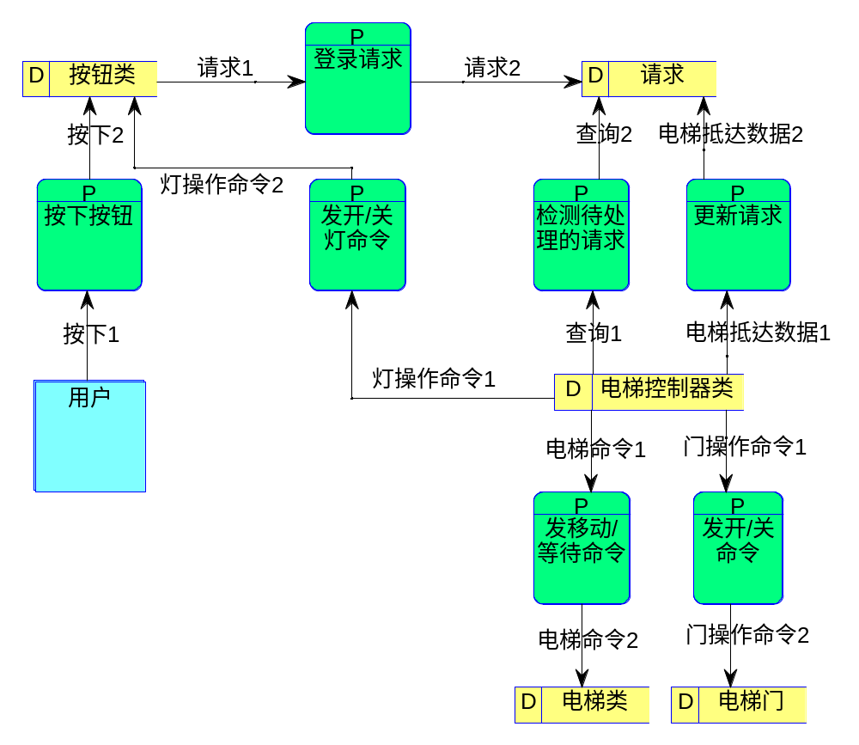
图4.17 电梯系统功能模型的第一次迭代

Slide 70
4.7.5 进一步完善
将具有多功能的类分解
  如“电梯类”：电梯操作+门操作
将具有重要的、关键的功能的对象类独立成为一类
  电梯门
  请求
审查对象模型、动态模型和功能模型的一致性

Slide 71
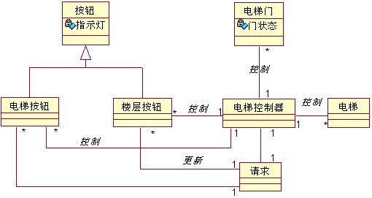
对象模型的第三次迭代

Slide 72

图4.19 电梯系统功能模型的第二次迭代

Slide 73
需求变更
用户可以取消以前按下电梯按钮的操作
如何应对？

Slide 74
4.8 小结
面向对象分析的关键
  用模型取代需求陈述
  分析阶段最重要，与设计和实现阶段联系紧密
三类主要模型
  对象模型--类图
  动态模型--顺序图、状态图
  功能模型--用例图

